Slide 1
Nám og þjálfun
Upphafsfundur 23.maí 2019
Landskrifstofa Erasmus+

Slide 2
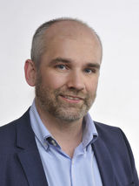
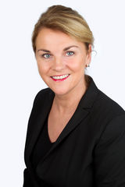
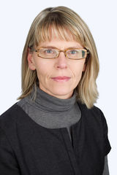
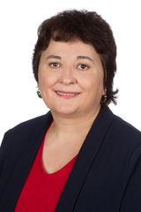
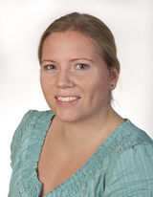
Verkefnisstjórar Landskrifstofu
Jón Svanur Jónsson
Leik-, grunn- og framhaldsskólastig
Margrét Sverrisdóttir
Fullorðinsfræðsla
Margrét Jóhannsdóttir
Starfsmenntun
Júliana Grigorova Tzankova
Samningar og greiðslur:
Eyrún Sigurðardóttir
Tæknimál

Slide 3
Úthlutunarferlið
Samræmd aðferðafræði með þjálfun matsmanna (norrænt og evrópskt samstarf) allar umsóknir eru metnar
Úthlutunarlisti raðast upp miðað við einkunnir verkefnis og þess fjármagns sem er til ráðstöfunar
Í mörgum verkefnum var einhver niðurskurður – sérstaklega mikilvægt að skoða verkáætlanir (fjárhagshlutann í samningnum)
Valnefnd gerir tillögu að úthlutun
Forstöðumaður Landskrifstofu tekur endanlega ákvörðun um úthlutun
Biðlisti

Slide 4
Verkefnastjóri / sendistofnun
..ber ábyrgð á
Góðri framkvæmd verkefnis, undirbúningi og eftirfylgni
Dreifingu / kynningu niðurstaðna
Góðri fjármálastjórnun verkefnis
(Milliskýrslum) og lokaskýrslum
Samskiptum við Landskrifstofu og þátttakendur
Stefna um alþjóðasamstarf í skólum ☺

Slide 5
Nám og þjálfun Lágmarksdvöl
Starfsfólk
Gestakennsla og starfsþjálfun í skólum, stofnunum og fyrirtækjum
2 dagar – 2 mánuðir
Nemendur / nemar á samningi í starfsmenntun Skipti- eða starfsnám fyrir nemendur í starfsmenntun
2 vikur – 12 mánuðir
Starfsnám er ýmist við skóla eða í fyrirtæki

Slide 6
Samningur og viðaukar
SAMNINGUR milli sendistofnunar og Landskrifstofu, RAMMI verkefnisins
Hluti I Special conditions - sértækar upplýsingar hvers verkefnis, staðfestar með undirritun
Viðauki I - General conditions – er á heimasíðu Erasmus+
Viðauki II - Lýsing verkefnisins (umsókn), fjárhagsyfirlit og listi samstarfsaðila
Viðauki III - Fjárhagsreglur
Viðauki IV - Styrkupphæðir
Viðauki V - Mandates (aðeins samstarfsnet)
Viðauki VI - Form fyrir samninga milli sendistofnunar og þátttakenda

Slide 7
Fjárhagsliðir og reglur
Mjög vel útskýrt og sundurliðað í samningnum
skilyrði, útreikningur og fylgigögn
möguleikar tilfærslna útskýrðir í samningi
Umsýslustyrkur (organisational support): 350 evrur á þátttakanda
Ferðastyrkur (travel): styrkupphæðin byggist á fjarlægð milli landa
Mögulega „exceptional cost“
Einstaklingsstyrkur (individual support): mismunandi eftir löndum
Námsskeiðsstyrkur (course fee): €70 á dag, hámark
Stuðningur vegna sérþarfa: einstaklinga með skilgreinda fötlun

Slide 8
Undirbúningur námsferða
Áhersla á gæði og góðan undirbúning
Samtal og samskipti við móttökuaðila
Samningar milli sendistofnunar og þátttakenda
Form/skjöl fyllt út áður en starfsmenn fara í starfsþjálfun / hluti af undirbúningi náms- og starfsþjálfunar. Eru ítarleg og mikilvægt að nota þau
Skrá ferðir í Mobility Tool áður en farið er!

Slide 9
Samningur milli sendistofnunar og þátttakanda
Samkomulag beggja aðila um verkefnið
Dvalarlengd, styrkupphæð, greiðslufyrirkomulag
Tryggingar - evrópska sjúkraskírteinið
Tungumálaþjálfun – ef það á við- OLS fyrir starfsmenntun
Einstaklingsskýrslur þátttakenda – rafrænar (EU survey)

Slide 10
Dagskrá og gæðaviðmið
Form fyrir dagskrá
Samkomulag um þjálfun
Gæðaviðmið
Skýrir verkefni og ábyrgð allra sem að verkefninu koma
Formin eru á heimasíðunni

Slide 11
Europass starfsmenntavegabréf - skjal til að staðfesta dvöl / hæfni
Notað til að staðfesta starfsþjálfun /dvöl
Sendandinn lýsir innihaldi dvalar
Móttakandinn staðfestir framkvæmd
Það þarf að sækja um hvert starfsmenntavegabréf á vef heimasíðu Europass

Slide 12
www.europass.is
Notes:
Europass er notað til að skjalfesta nám eða reynslu innan Evrópu

Slide 13
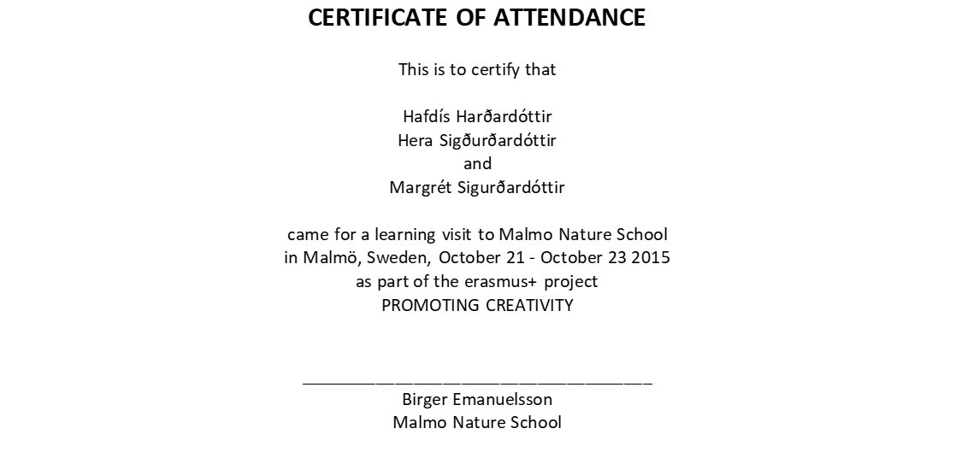
Staðfesting á dvöl dæmi
Mikilvægt:
Nöfn þátttakenda
Réttar dagssetningar
Námskeið/viðburður
Undirskrift móttökuaðila
Bréfsefni móttökuaðila og/eða stimpill

Slide 14
Greiðslur til sendistofnana
80 % - 20% almenna reglan.
Frávik, byggja á styrkupphæð og lengd samnings (60-20-20).
Lokagreiðsla greidd eftir að búið er að skila lokaskýrslu – skýrsluskil eru 60 dögum eftir lok verkefnisins Landskrifstofa hefur allt að 60 daga frá móttöku lokaskýrslu þar til lokagreiðsla er greidd
Lokaskýrslur metnar og þurfa að fá yfir 50 stig í mati, fái þær lægri einkunn verður styrkur skertur
Verkefni valin af handahófi í eftirlit / handleiðslu
Notes:
Í Erasmus+ haldast allir styrkja möguleikar sem voru fyrir í Comenius og fleiri bætast við. Skólastjórnendur, ke nnarar og starfsfólk skóla geta enn sótt um styrki til að fara á námskeið í Evrópu, fara á námstefnur, eða til að fara í starfsmannaskipti. Áður voru þetta einstaklingsstyrkir en núna sækja skólar um fyrir hönd sinna starfsmanna og í samræmi við stefnu skólans. Umsóknir eru til 1 eða 2 ára og þurfa skólar því að plana þörfina fyrir endurmenntun meðal sinna starfsmanna í samræmi við stefnu skólans.
European objectives eru:
Meginmarkmið Erasmus plús er að bæta starfshæfni ungs fólks og til að auka samkeppnishæfni þeirra í þeirri færni sem vinnuveitendur eru að leita eftir, sem og að bæta tungumálakunnáttu sína og sveigjanleika.
Umsóknarfrestur er 1 sinni á ári í stað 3ja áður fyrr.

Slide 15
Skýrslur gerðar í Mobility tool!
Þátttakendaskýrsla – innan 30 daga frá heimkomu
Framvinduskýrsla – 24 mánaða verkefni: eftir 12 mánuði
Lokaskýrsla – 60 dögum eftir að verkefni lýkur
Lokaskýrsla og framvinduskýrsla eru annarsvegar yfirlit yfir framkvæmd verkefnisins og hins vegar fjárhagshluti
Fylgigögn lokaskýrslu:
Staðfesting á dvöl
Kvittun fyrir greiðslu á námskeiðsgjöldum (ef við á)
Viðbótargögn í einstaka tilfellum (eftirlit)

Slide 16
Eftirfylgni - mat
Mat á lokaskýrslu
Samræmi milli umsóknar og lokaskýrslu
Gæði ferða og áhrif á þátttakendur
Stuðningur við þátttakendur
Áhrif á stofnun
Greiðslur til þátttakenda í samræmi við reglur
Notes:
Í Erasmus+ haldast allir styrkja möguleikar sem voru fyrir í Comenius og fleiri bætast við. Skólastjórnendur, kennarar og starfsfólk skóla geta enn sótt um styrki til að fara á námskeið í Evrópu, fara á námstefnur, eða til að fara í starfsmannaskipti. Áður voru þetta einstaklingsstyrkir en núna sækja skólar um fyrir hönd sinna starfsmanna og í samræmi við stefnu skólans. Umsóknir eru til 1 eða 2 ára og þurfa skólar því að plana þörfina fyrir endurmenntun meðal sinna starfsmanna í samræmi við stefnu skólans.
European objectives eru:
Meginmarkmið Erasmus plús er að bæta starfshæfni ungs fólks og til að auka samkeppnishæfni þeirra í þeirri færni sem vinnuveitendur eru að leita eftir, sem og að bæta tungumálakunnáttu sína og sveigjanleika.
Umsóknarfrestur er 1 sinni á ári í stað 3ja áður fyrr.

Slide 17
Kynning á verkefni
Innan skólans / stofnunar | Utan skólans / stofnunar
Sýnilegt ☺ Kynningar á starfsmannafundum Samfélagsmiðlar, fréttabréf, skólablöð o.s.frv Vefsíða skólans / stofnunar ATH - Skilyrði að setja logo Erasmus+ á heimasíðu | Mikilvægt ef nærumhverfi nýtur góðs af verkefninu Kynningar á verkefninu í öðrum skólum, stofnunum Sýnileiki innan bæjarfélags Kynningar í fjölmiðlum og á samfélagsmiðlum Nýtið ykkur umræðu um starfsþróun Kynningar á faggreinafundum / félögum ATH - Landsskrifstofa hefur heimild til að kynna nafn styrkþega, tilgang verkefna og styrkupphæð

Slide 18
Áhrif verkefna: Impact Chain
The resources you put into the project
The actions you take to reach your project goals
The tangible experiences or products the project creates
The immediate effects of those experiences or products
The fundamental changes you make happen
INPUT
ACTIVITY
OUTPUT
OUTCOMES
IMPACTS

Slide 20
RANNÍS er landskrifstofa
menntahluta ERASMUS+ á Íslandi
NÁNARI UPPLÝSINGAR
www.erasmusplus.is
www.ec.europa.eu/erasmus-plus
SAMFÉLAGSMIÐLAR
Twitter: #ErasmusPlus
Facebook: Erasmus+ og
MenntESB
Ljósmyndir: @SHUTTERSTOCK
Notes:
MORE INFORMATION
If you’d like to learn more about the Erasmus+ plus programme, you can visit the website.
Twitter users should include the hashtag #ErasmsusPlus to join or follow the conversation.
Find us on Facebook as ‘Erasmus+’

